Slide 1
分享主题内容
TestNG测试

Slide 2
TestNG介绍
TestNG介绍
TestNG介绍
一、TestNG
1、开源自动化测试框架
2、可以从单元测试到集成测试
3、测试数据不用写死在测试代码中，方便管理测试数据
4、灵活的运行时配置
5、支持多线程测试
二、TestNG主要测试步骤
1、测试和编写业务逻辑，在代码中插入TestNG的注解
2、添加一个testng.xml文件或build.xml中在测试信息（例如类名，您想要运行的组，等..）
3、运行 TestNG.

Slide 3
TestNG基本注解
@BeforeSuite 注解的方法将只运行一次，运行所有测试前此套件中。
@AfterSuite 注解的方法将只运行一次此套件中的所有测试都运行之后。
@BeforeClass 注解的方法将只运行一次先行先试在当前类中的方法调用。
@AfterClass 注解的方法将只运行一次后已经运行在当前类中的所有测试方法。
@BeforeTest 注解的方法将被运行之前的任何测试方法属于内部类的 <test>标签的运行。
@AfterTest 注解的方法将被运行后，所有的测试方法，属于内部类的<test>标签的运行。
@BeforeMethod 注解的方法将每个测试方法之前运行。
@AfterMethod 被注释的方法将被运行后，每个测试方法。
@Test 标记一个类或方法作为测试的一部分

Slide 4
TestNG执行顺序
如xml文件：
<suite name="Suite1">
<test name="test1" preserve-order="true">
<classes>
<class name="TestngAnnotation"/>
<methods>
<include name="TestNgLearn1" />
<include name="TestNgLearn12" />
</methods>
</class>
</classes>
</test>
</suite>
beforeSuite
beforeTest
beforeClass
beforeMethod
test case 1
afterMethod
beforeMethod
test case 2
afterMethod
afterClass
afterTest
afterSuite

Slide 5
TestNG套件属性
属性 描述
name 此套件的名称。这是一个强制性的属性
verbose 这个运行级别或冗长
parallel 由TestNG 运行不同的线程来运行此套件
thread-count使用的线程数，如果启用并行模式
time-out 默认的超时时间，将用于本次测试中发现的所有测试方法

Slide 6
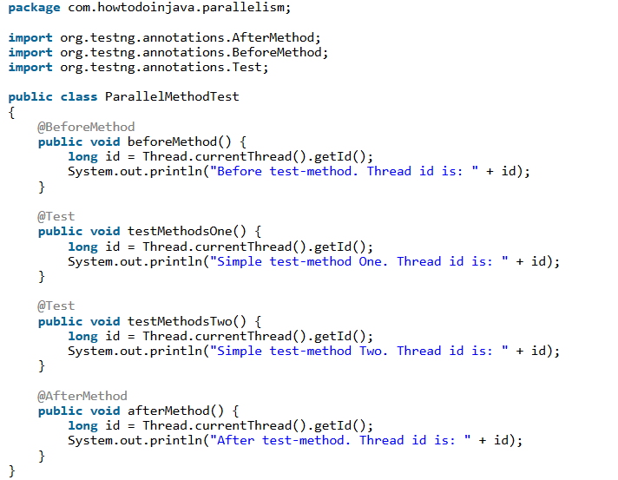
TestNG并行执行
parellel可以并发执行tests,classes,methods
如下面并发执行方法

Slide 7
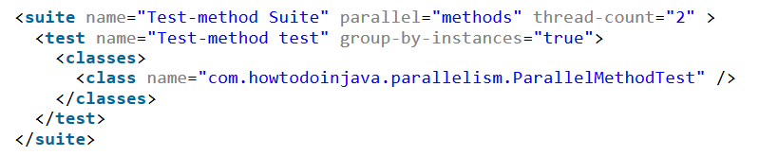
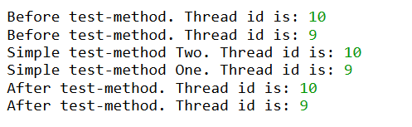
TestNG并行执行
testn.xml文件
运行结果：

Slide 8
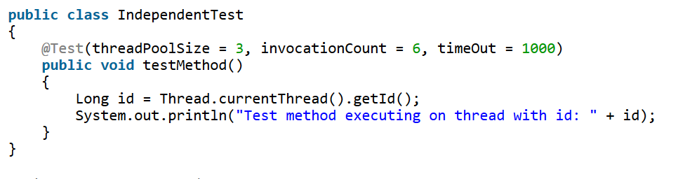
TestNG多线程执行方法
测试方法是通过在@Test注解中配置threadPoolSize这个属性来进入多线
程模式的。threadPoolSize被设为3，这就说明了该测试方法将会在三个
不同的线程中同时执行；invocationCount配置的是该测试方法应被执行
的总次数；timeOut配置的是每次执行该测试方法所耗费时间，超过则测
试失败

Slide 9
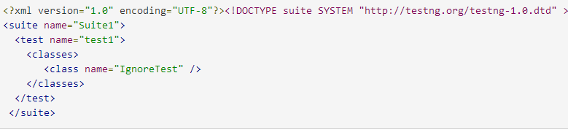
TestNG忽略测试
有时，我们的代码是没有准备好，如果测试用例写入到测试方法/代码将无法运行，在这种情况下，@Test(enabled = false)有助于禁用此测试案例。
测试方法是标注了@Test(enabled = false)，那么并不是已经准备好测试的测试用例是绕过的

Slide 10
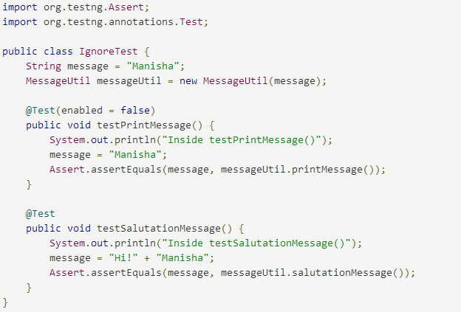
TestNG忽略测试

Slide 11
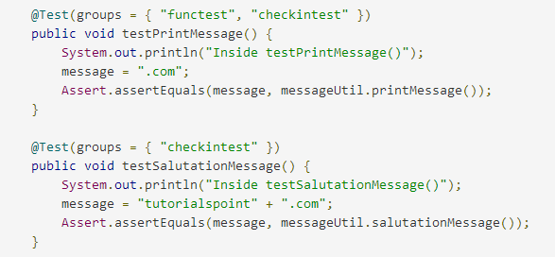
TestNG组测试
组指定testng.xml文件使用<groups>标签。它可以发现无论是根据<test>或<suite>标签。组指定<suite>标签适用于所有的的<test>标签下方。

Slide 12
TestNG组测试
<?xml version="1.0" encoding="UTF-8"?>
<!DOCTYPE suite SYSTEM "http://testng.org/testng-1.0.dtd" >
<suite name="Suite1">
<test name="test1">
<groups>
<run>
<include name="checkintest" />
</run>
</groups>
<classes>
<class name="GroupTestExample" />
</classes>
</test>
</suite>

Slide 13
TestNG异常测试
TestNG跟踪异常处理代码提供了一个选项。可以测试是否需要代码抛出异常或不抛出。 @Test注释expectedExceptions 参数一起使用。
public class ExpectedExceptionTest {
@Test(expectedExceptions = ArithmeticException.class)
public void testExceptions(){
int a=1;
int b=0;
int c=a/b;
}

Slide 14
TestNG方法或组依赖
dependsOnMethods，dependsOnGroups
有时候，你可能需要在一个特定的顺序调用方法在测试案例，或你想分享一些数据和方法之间的状态。TestNG支持这种依赖测试方法之间的显式依赖它支持声明。
1、强制依赖:某个测试用例之前需要执行的依赖链中如果有一个失败,那么接下来所有的测试都不会被执行 ,测试结果中会显示跳过测试
2、顺序依赖(软依赖):无论被依赖的方法是否出现异常，后续的方法都会被执行，通过alwaysRun=“true”来配置

Slide 15
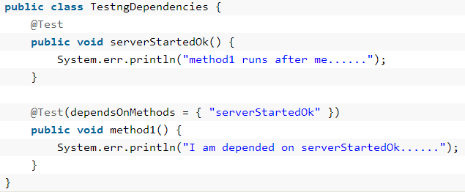
TestNG方法或组依赖
方法依赖

Slide 16
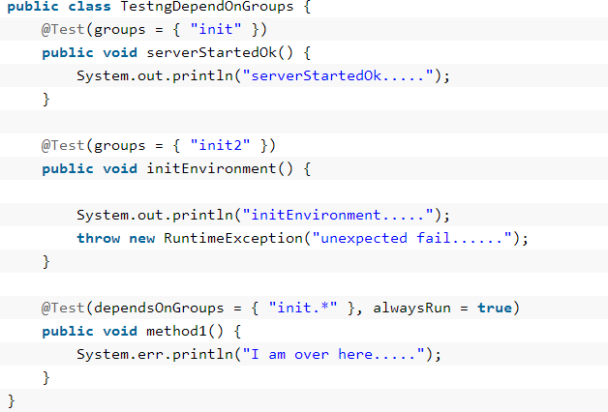
TestNG方法或组依赖
组依赖（顺序依赖）

Slide 17
TestNG参数化
一、@Parameters（支持数据类型String、int/Integer、boolean/Boolean、byte/Byte、char/Character、double/Double、float/Float、long/Long、short/Short）
1、创建测试类
2、创建testng.xml文件
import org.testng.annotations.Parameters;
import org.testng.annotations.Test;
public class ParameterizedTest1 {
@Test
@Parameters({"myName"})
public void parameterTest(String myName) {
System.out.println("Parameterized value is : " + myName);
}
}

Slide 18
TestNG参数化
testng.xml文件：
<?xml version="1.0" encoding="UTF-8"?>
<!DOCTYPE suite SYSTEM "http://testng.org/testng-1.0.dtd" >
<suite name="Suite1">
<test name="test1">
<parameter name="myName" value="manisha"/>
<classes>
<class name="ParameterizedTest1" />
</classes>
</test>
</suite>

Slide 19
TestNG参数化
注意：
1、xml参数被已在注解中出现的相同顺序映射到Java参数中，如果参数熟练不匹配testNG将发生错误；
2、参数是有范围的，在testng.xml文件中，可以在<suite>或<test>标签下声明参数，如果两个参数名相同，<test>标签下定义的优先

Slide 20
TestNG参数化
二、@DataProvider
需要传递复杂参数，或者参数需要从Java中创建（如复杂对象，从属性文件或者数据库中读取的对象），可以使用Data Provider来给需要的测试提供参数。所谓数据提供者，就是一个能返回对象数组的方法，并且这个方法被@DataProvider注解标注：

Slide 21
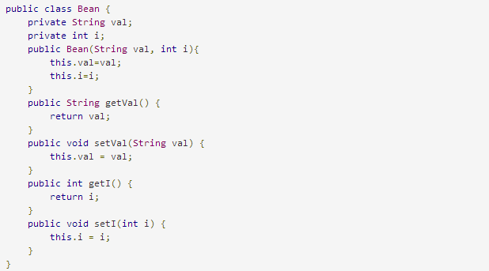
TestNG参数化
二、@DataProvider

Slide 22
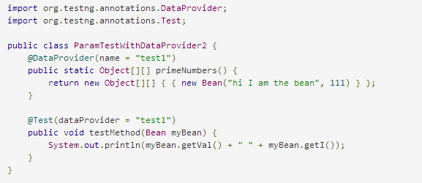
TestNG参数化
测试类

Slide 23
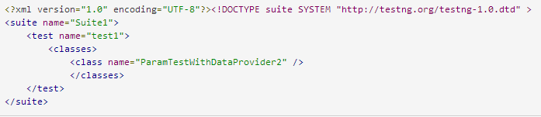
TestNG参数化 testng.xml文件

Slide 24
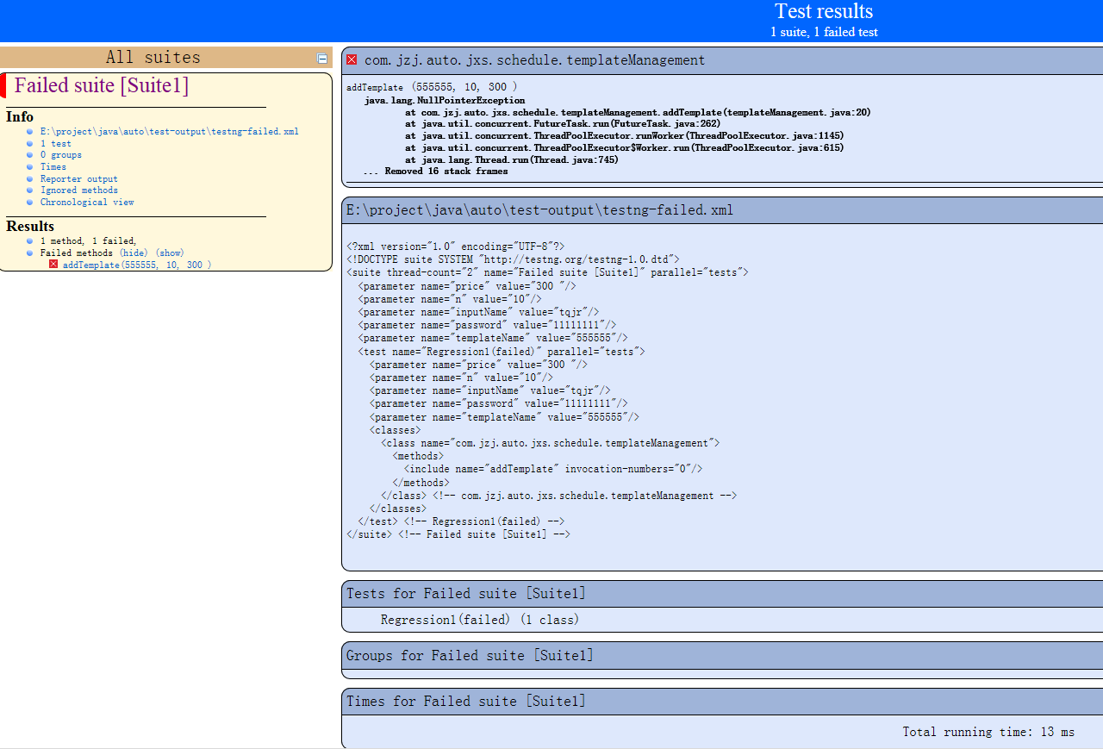
TestNG test-output

Slide 25
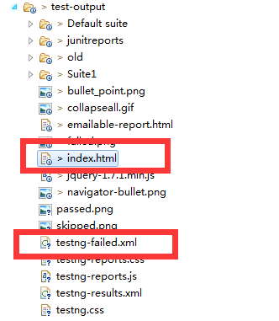
TestNG test-output
运行失败的用例可以再重新测试，运行testng-failed.xml

